Slide 1
Radio Felix + Inleefpakket Autisme

Slide 2
Radio Felix
Autisme aan de buitenkant

Slide 3
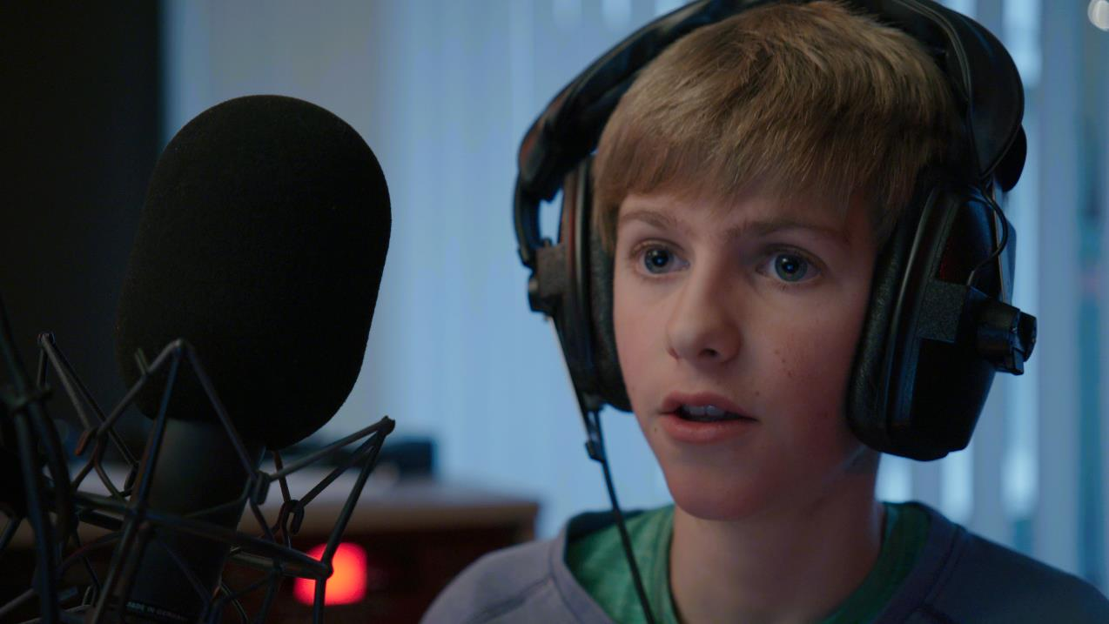
Radio Felix
Notes:
Klik op de foto voor de weblink naar Radio Felix.
Aan de hand van ‘Radio Felix’ kunnen de leerlingen kennismaken met autisme aan de buitenkant en meer specifiek hoe autisme tot uiting komt bij Felix.
Het is belangrijk dat de leerkracht hierbij vermeldt dat autisme op heel veel verschillende manieren tot uiting kan komen, naargelang leeftijd, karakter, geslacht, opvoeding, omgeving, ... Iedereen is anders; dit geldt net zo goed bij mensen met autisme. Aan de hand van deze documentaire maak je kennis met één jongen met autisme, terwijl autisme ook zoveel andere gezichten kent. Zo kan iemand met autisme bijvoorbeeld sociaal contact mijden, terwijl een ander daar net heel erg van geniet. We vinden het vanuit de Liga Autisme Vlaanderen dan ook weinig zinvol om in deze handleiding te beschrijven waarin wij het autisme van Felix herkennen, omdat dit zich bij een ander kind met autisme op een heel andere manier kan uiten. We zien de documentaire dan ook als een kennismaking met één jongen met autisme en een aanknopingspunt voor de leerkracht om met de leerlingen in gesprek te gaan rond anders-zijn. Dat een andere manier van informatieverwerking de rode draad is bij autisme, zullen de leerlingen aan de lijve ondervinden bij het tweede deel van het lespakket, met name tijdens de inleefopdrachten.

Slide 4
Radio Felix
Klasgesprek
Notes:
Indien je als leerkracht ervoor kiest om een kort klasgesprek te houden na de vertoning van de film, kunnen hierbij volgende vragen gesteld worden:
Iedereen is anders. Waarin verschillen jullie als klasgenoten van elkaar? (lievelingseten, hobby’s, sterktes, lievelingsvak, stil of babbelaar, druk of rustig…)
Had je voor deze documentaire al over autisme gehoord? Wat weet je er al van?
Mensen met autisme merken vaak details op die anderen niet zien. Welke details zijn jullie opgevallen in de documentaire Radio Felix?
Mensen met autisme houden van een vaste structuur en routine. Zijn er zaken die jij altijd precies op dezelfde manier doet?
Jullie zagen dat Felix soms ondersteuning krijgt van een zorgleerkracht. Zijn er wel eens zaken waarbij jullie hulp nodig hebben? Wie helpt jullie dan?
Deze vragen komen uit de lesfiche die ontwikkeld werd door JEF en de Liga Autisme Vlaanderen: https://professionals.jeugdfilm.be/nl/film/radio-felix. Klik op de knop ‘Download Hi-res materiaal’.

Slide 5
INLEEFSESSIE
Autisme aan de binnenkant

Slide 6
!!!MOKLEW
Opdracht rond
prikkels en chaos

Slide 7
Notes:
Speel dit filmpje af tijdens de eerste inleefopdracht. Het filmpje begint automatisch opnieuw wanneer het aan het einde komt.
We raden aan om het geluid voldoen de luid te zetten, zodat de geluidsprikkel voldoende binnenkomt bij de leerlingen.
Instructie voor de leerkracht
Bij het binnenkomen van het lokaal vol prikkels geef je alle leerlingen een kaartje met één of meerdere gekleurde emoticons op. Je deelt de kaartjes willekeurig uit, zonder hierbij verdere uitleg te geven. Wanneer alle leerlingen een kaartje gekregen hebben, geef je de instructie dat de leerlingen zich in groepjes mogen verdelen op basis van hun kaartje. Je geeft geen verdere uitleg. Eventuele vragen van leerlingen beantwoord je niet óf je geeft nogmaals de instructie ‘maak groepjes op basis van je kaartje’.
Door als leerkracht opmerkingen te geven zoals ‘Is dit nu zo moeilijk?’, verwar je de leerlingen nog meer. De overdaad aan prikkels in het klaslokaal maakt de situatie nog meer overweldigend en chaotisch.
Na een vijftal minuten geef je het signaal dat de opdracht voorbij is en geef daarbij ook de opmerking dat de leerlingen voor een verkeerde indeling gekozen hebben (ongeacht welke deze ook is). Wanneer de leerlingen zich bv. verdeeld hebben op basis van kleur, geef je als leerkracht aan dat ze zich hadden moeten verdelen volgens soort emoticon of aantal. Uiteindelijk is het belangrijk dat elk groepje uit minstens 5 leerlingen bestaat, om de volgende inleefopdracht goed te kunnen doen.

Slide 8
Hoe was het voor jou om deze opdracht te doen?
Hoe was het voor jou om niet te weten wat er werd verwacht?
Op welke manier heb je geprobeerd om toch goede groepjes te maken?
Waren er prikkels waar je last van had?
Hoe zou het zijn als dit de hele dag zo was?
Wat zou jou kunnen helpen in zo’n situatie?
Notes:
Instructie voor de leerkracht
Leg aan de leerlingen uit dat jij je als leerkracht anders gedragen hebt omdat dit een inleefoefening was.
Extra interactievragen omtrent sensorische overprikkeling
Welke zintuiglijke prikkels heb je opgemerkt tijdens de opdracht? (wat zag, hoorde, … je?)
Had je hier last van?
Op welke manier stoorde het jou?

Slide 9
Veel kinderen met autisme zijn extra gevoelig voor bepaalde prikkels (horen, zien, voelen, ruiken, proeven, ...)
Kinderen met autisme houden van duidelijkheid en voorspelbaarheid (vaste dagplanning)
Hierdoor vinden ze het aangenaam om zaken altijd op eenzelfde manier te doen (routines)
Vaak houden kinderen met autisme niet van verrassingen
Notes:
Link met autisme – uitleg voor leerlingen
De hele dag door krijgen we allemaal te maken met allerlei prikkels (horen, zien, voelen, ruiken, proeven, …). Onbewust maken we een selectie van prikkels waar we aandacht aan geven en prikkels waar we geen of minder aandacht aan schenken. Veel kinderen met autisme slagen er minder goed in om die selectie te maken en/of zijn extra gevoelig voor bepaalde prikkels rondom hen. Die prikkels komen dan bijvoorbeeld extra hard binnen, waardoor het moeilijk of zelfs onmogelijk wordt om bepaalde zaken weg te filteren. Daardoor hebben kinderen met autisme soms een vol hoofd of kunnen ze overprikkeld raken.
De meeste kinderen met autisme houden van duidelijkheid en voorspelbaarheid. Wanneer zij bijvoorbeeld goed weten wat er gaat komen, op voorhand weten hoe hun dag zal verlopen, duidelijk te horen krijgen wat er exact van hen verwacht wordt, … geeft dat rust. Hierdoor is het gemakkelijker om zich voor te bereiden of aan te passen aan wat er komen zal. Dit is ook één van de redenen waarom kinderen met autisme er vaak van houden om dingen steeds weer op eenzelfde manier te doen.
Als leerkracht kan je hierrond eventueel nog wat bijvragen stellen, zoals:
Welke zaken die anders lopen dan gepland of onverwachts gebeuren vinden jullie niet fijn? (vb. vriend die afbelt, andere weg nemen als anders, uitstapje dat niet kan doorgaan)
Houden jullie van verrassingen?
Zijn er wel eens zaken waarvan jullie het aangenaam vinden dat ze altijd op dezelfde manier gebeuren?

Slide 10
Wat kan hierdoor moeilijk zijn voor kinderen met autisme?
Omgaan met prikkels op de speelplaats, in de klas, in de refter...
Omgaan met onduidelijkheid en plotse veranderingen
Omgaan met onbekende situaties of mensen
Omgaan met beloftes die niet nagekomen worden
...
Wat kan hierdoor net goed gaan bij kinderen met autisme?
Goed kunnen horen, proeven, ruiken...
Zich houden aan de gemaakte duidelijke afspraken
Opmerkzaam zijn voor (kleine) veranderingen
...

Slide 11
Tips:
Als iedereen zich goed aan de afspraken houdt, is dat minder verwarrend voor kinderen met autisme.
Begrip hebben voor overgevoeligheden (bv. last hebben van lawaai of bepaalde geluiden, aanrakingen, drukte, …)
Sommige kinderen hebben nood aan rust of een stil plekje

Slide 12
U(nie)NO
Opdracht rond
sociale omgang

Slide 13
Notes:
Instructie voor de leerkracht
De klas is aan de hand van de vorige inleefoefening ingedeeld in groepjes van telkens een 5-tal leerlingen. Met deze groepjes ga je aan de slag voor de inleefoefening U(nie)NO. Stuur per groepje 1 leerling even naar de gang. Geef aan de leerlingen op de gang de zoekplaat. Deze zoekplaat dient enkel om de leerlingen bezig te houden en af te leiden. Hier wordt verder niets mee gedaan.
Daarna leg je de spelregels uit aan de leerlingen in de klas (zie hieronder). TIP: probeer tijdens de uitleg aan de klasgroep niet te luid te praten, zodat de leerlingen die wachten op de gang je instructies niet kunnen horen.
Jullie kennen allemaal het spelletje UNO®? Wat we nu gaan spelen is niet UNO®, het heet vandaag U(nie)NO! Dat weten de kinderen die buitengegaan zijn niet en we gaan hen dat ook niet vertellen! De spelregels voor onze U(nie)NO zijn als volgt:
Tijdens deze U(nie)NO wordt er NIET gesproken! Het moet muisstil zijn tijdens dit spel!
Je mag geen 2 dezelfde kaarten op elkaar leggen (Vb: een gele 7, mag je niet op een gele 7 leggen, een +4 kaart mag je niet op een +4 kaart leggen)
Als er een 8 gelegd wordt, moet je luidop lachen (8 = lacht). Als er een 1 gelegd wordt, moet je luidop wenen (1 = ween).
+2-kaart = je neemt 2 kaarten van de stapel en geeft die aan iemand anders, je mag kiezen aan wie.
Wie het eerste al zijn kaarten kwijt is, is verloren.
Voor de rest zijn alle spelregels dezelfde als bij de gewone UNO®. Elk krijgt 7 kaarten. Om beurt (in wijzerzin) mag je een kaart mag leggen op de aflegstapel. Die kaart moet ofwel hetzelfde cijfer, ofwel dezelfde kleur hebben als de bovenste kaart van de aflegstapel. Wie niet kan leggen, neemt een kaart van de gedekte stapel.
Je vraagt aan de kinderen om zeker geen uitleg te geven. Ze moeten doen alsof deze spelregels de normaalste zaak van de wereld zijn.

Slide 14
Wat was je gevoel tijdens het meespelen van het U(nie)NO-spel?
Wat heb je gedaan?
Hoe zou het zijn als dit de hele dag door zo gebeurde?
Wat zou jou kunnen helpen in zo’n situatie?

Slide 15
Wat kan hierdoor moeilijk gaan?
Begrijpen waarom anderen zich op een bepaalde manier gedragen.
Begrijpen wat iemand anders denkt of voelt.
Aanvoelen hoe zich zelf best te gedragen.
...
Wat kan hierdoor net goed gaan?
Zich erg goed aan gemaakte regels en afspraken houden.
Opkomen voor iemand anders.
Eerlijk zijn.
Zich zelf houden aan eigen beloftes.
...
Notes:
Link met autisme – uitleg voor leerlingen
We leven in een wereld waarin er heel veel afspraken en regels zijn die nergens neergeschreven staan. “Wat wordt er van jou verwacht als oma en opa op bezoek komen? Wat als een collega van je mama op bezoek komt? Wat doe je als je voor je op straat iemand ziet vallen? Wat als een clown valt tijdens een grappig circusoptreden? Wat zeg je als je de buurman voorbij wandelt? En wat als hij net op dat ogenblik aan het telefoneren is?”
Heeft iemand van jullie ooit een boek gelezen die gaat over hoe je best omgaat met anderen? Er zijn zoveel verschillende mogelijke situaties, dat we nooit alles neergeschreven krijgen in een boek. Soms weten we niet goed wat we best doen in een bepaalde speciale situatie, maar voor veel kinderen zijn ook alledaagse situaties in de omgang met anderen al een karwei. Dit komt omdat hun hersenen anders werken.

Slide 16
Tips:
Zeg duidelijk wat je denkt of voelt.
Op voorhand spelregels goed afspreken.
Geen wedstrijdjes of uitdagingen als “om het snelst, meest, ...”
Heb begrip.
Vraag uitleg of tips aan de leerkracht als je niet weet hoe je best kan reageren.
Notes:
Tips voor de leerlingen – extra verduidelijking
Tip 1: Ga er niet van uit dat iemand met autisme altijd heel goed aanvoelt of weet wat hij of zij best doet in een bepaalde situatie. Het helpt dus om duidelijk te zeggen wat je denkt of voelt.
Tip 4: Toon begrip dat sommige kinderen met autisme het tijdens de speeltijd leuker vinden om wat alleen te spelen. Anderen vinden het net fijn om betrokken te worden bij een groepje.

Slide 17
Ik ben toch duidelijk, niet?
Opdracht rond
communicatie
Notes:
Deze inleefopdracht bestaat uit drie verschillende deelopdrachten. Deze deelopdrachten kunnen a.d.h.v. twee verschillende lesvormen gegeven worden:
Optie 1: Individueel en schriftelijk via een opdrachtenbundel
Optie 2: Klassikaal en mondeling via de PowerPoint presentatie

Slide 18
Notes:
Instructie voor de leerkracht bij optie 1
Je deelt de opdrachtenbundel uit aan de leerlingen en zegt tegen de leerlingen dat ze zelfstandig aan de slag mogen gaan met de verschillende opdrachten. Het is belangrijk dat de leerlingen blad per blad afwerken en niet doorbladeren vooraleer de opdracht afgewerkt te hebben. Nadat de leerlingen alle opdrachten gemaakt hebben, bespreek je de opdrachten na aan de hand van de PowerPoint.
Instructie voor de leerkracht bij optie 2
Je overloopt de deelopdrachten aan de hand van de Powerpoint. Zie volgende slides.

Slide 19
OPDRACHT 1
Notes:
Instructie voor de leerkracht bij optie 2
Je geeft de leerlingen de opdracht om de eerste vrachtwagen aan te duiden op de eerste afbeelding van de PowerPoint. Je herhaalt de opdracht bij de tweede tekening (volgende dia).

Slide 20
Duid de eerste vrachtwagen aan

Slide 21
Duid de eerste vrachtwagen aan

Slide 22
Vond je de opdracht moeilijk of gemakkelijk? Waarom?
Op basis waarvan heb je een keuze gemaakt?
Notes:
Extra interactievragen
Wie heeft er even moeten nadenken of heeft getwijfeld welke vrachtwagen je zou aanduiden? (bij vraag 1)
Merk je een verschil tussen de eerste en tweede tekening? (bij vraag 2)
Link met autisme – uitleg voor leerkrachten
Bij deze opdracht worden er twee tekeningen van vrachtwagens afgebeeld die van links naar rechts rijden. Het verschil tussen de eerste en tweede tekening is dat de eerste tekening een afbeelding is van drie vrachtwagens. Bij de tweede tekening worden de vrachtwagens afgebeeld met een achtergrond, waardoor er meer context gegeven wordt. Hierdoor kan er twijfel ontstaan over wat met de eerste vrachtwagen bedoeld wordt (de eerste in de rij objecten, of de eerste uit de file).
Kinderen met autisme houden minder rekening met de context/situatie, waardoor ze dingen anders kunnen begrijpen. Aan de hand van deze opdracht wordt het duidelijk dat de context erg bepalend is voor de betekenis die we geven aan iets wat ons gezegd of gevraagd wordt.

Slide 23
OPDRACHT 2
Notes:
Instructie voor de leerkracht bij optie 2
Laat de kinderen een blanco blad nemen.
Je geeft de leerlingen de opdracht om woorden te tekenen. Op de voorzijde van het blanco blad vraag je om volgende woorden te tekenen: bouwvakker – vrachtwagen – kraan en op de achterzijde: douche – waterdruppel – kraan

Slide 24
Bekijk je tekeningen. Wat merk je op?
Wie heeft er twee verschillende tekeningen bij het woord ‘kraan’?
Hoe zou het komen dat je twee verschillende soorten kranen hebt getekend?
Notes:
Link met autisme – uitleg voor leerkrachten
Deze opdracht is een tekenopdracht. Er wordt tweemaal gevraagd om telkens 3 woorden te tekenen. Bij beide opdrachten wordt gevraagd om een kraan te tekenen. Een kraan kan echter verschillende betekenissen hebben, zoals een waterkraan, douchekraan, gaskraan, bouwkraan,... Welke kraan er getekend zal worden, zal beïnvloed worden door de voorafgaande woorden. In de eerste situatie zal men sneller aan een bouwkraan denken en in de tweede situatie aan een douchekraan. De betekenis van het woord kraan leiden we af uit de context.
Kinderen met autisme houden minder spontaan rekening met de context om de juiste betekenis van een woord te achterhalen. Hierdoor hebben ze soms moeilijkheden om opdrachten of instructies te begrijpen zoals ze bedoeld zijn.

Slide 25
OPDRACHT 3
Notes:
Instructie voor de leerkracht bij optie 2
Je geeft de leerlingen twee keer de opdracht om een figuur te plooien uit origami papier. Bij de eerst figuur geef je de opdracht om ‘een figuur’ te plooien aan de hand van de geschreven instructie op de PowerPoint. Bij de tweede figuur geef je de opdracht om ‘een hond’ te plooien aan de hand van de geschreven en visuele instructie op de PowerPoint.

Slide 26
Maak een figuur met origami papier
Stap 1: Leg een vierkant blaadje voor je met een punt naar je toe.
Vouw het papier dubbel van boven naar onderen.
Stap 2: Vouw het papier dubbel van links naar rechts en weer terug open.
Stap 3: Vouw de linker en rechter punt omlaag.
Stap 4: Vouw de onderste punt van beide lagen naar boven.
Stap 5: Teken oogjes en een neus om de figuur nog echter te maken.

Slide 27
Maak een hond met origami papier
Stap 1:
Leg een vierkant blaadje voor je met een punt naar je toe.
Vouw het papier dubbel van boven naar onderen.
Stap 2:
Vouw het papier dubbel van links naar rechts en weer terug open.

Slide 28
Stap 3:
Vouw de linker en rechter punt omlaag.
Stap 4:
Vouw de onderste punt van beide lagen naar boven.
Stap 5:
Teken oogjes en een neus om de figuur nog echter te maken.

Slide 29
Hoe was het om deze origami opdracht uit te voeren?
Welke van de twee origami oefeningen ging het makkelijkste?
Hoe zou dit komen? Wat is er anders bij de laatste oefening?
Notes:
Link met autisme – uitleg voor leerkrachten
De laatste opdracht is een origami opdracht waarbij ze twee keer eenzelfde origami figuur moeten plooien. De eerste keer wordt enkel een geschreven instructie gegeven. De tweede keer krijgen de kinderen zowel een geschreven als visuele instructie. Deze visuele instructie maakt het makkelijker voor de kinderen om de figuur goed te plooien.
Kinderen met autisme hebben het vaak moeilijker om opdrachten correct te interpreteren en ze hebben meer tijd nodig om de informatie te verwerken. Voor hen is het helpend als een boodschap visueel ondersteund wordt.

Slide 30
Kinderen met autisme begrijpen woorden soms letterlijk.
Notes:
Link met autisme – uitleg voor leerlingen
Communicatie verloopt vaak anders bij kinderen met autisme. We merken dat ze bijvoorbeeld taal vaker letterlijk begrijpen. Hierdoor ontstaan soms misverstanden of hebben ze meer tijd nodig om te bedenken wat je precies bedoelt.
Kijk maar naar onderstaande afbeeldingen van cartoonischt ‘AAeRGh…’ en zoek wat er letterlijk bedoeld wordt.

Slide 31
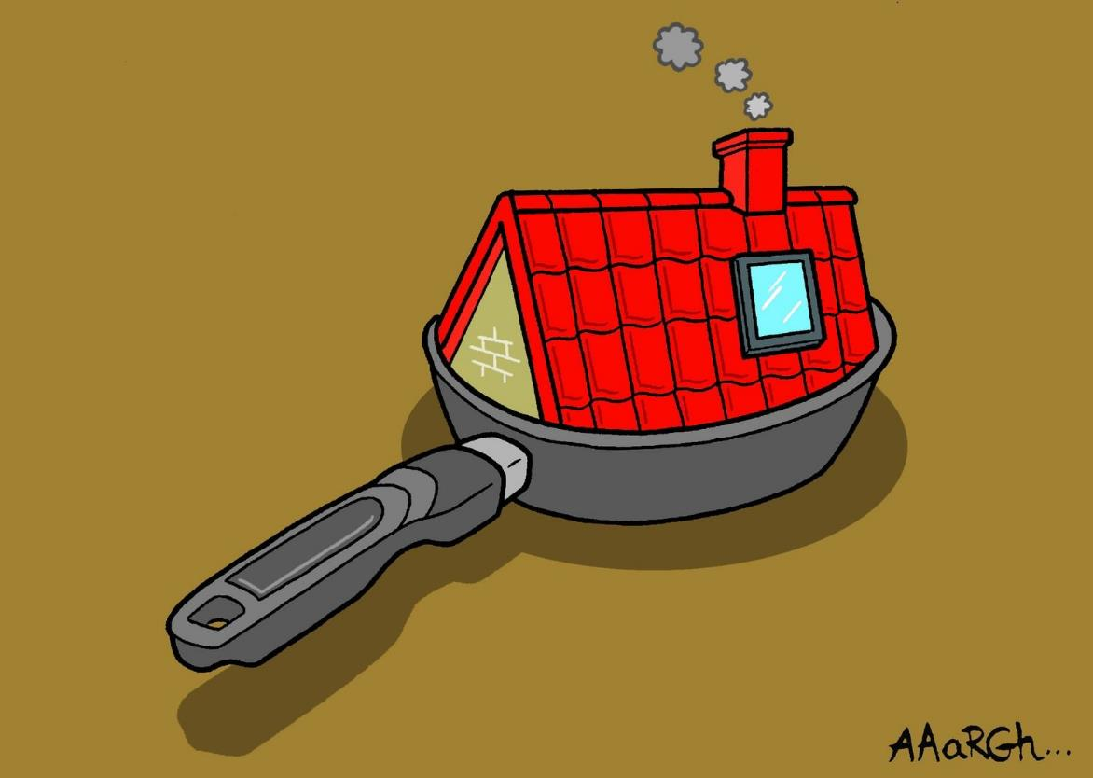
Notes:
Dakpan

Slide 32
Notes:
Handschoen

Slide 33
Notes:
Wijsneus

Slide 34
Kinderen met autisme begrijpen soms woorden of boodschappen op een andere manier.
Mag ik je kussen?
Notes:
Link met autisme – uitleg voor leerlingen
Daarnaast kunnen kinderen met autisme soms woorden of boodschappen op een andere manier begrijpen.
Wat als iemand je vraagt: “Mag ik je kussen?” Waaraan denk je dan?

Slide 35
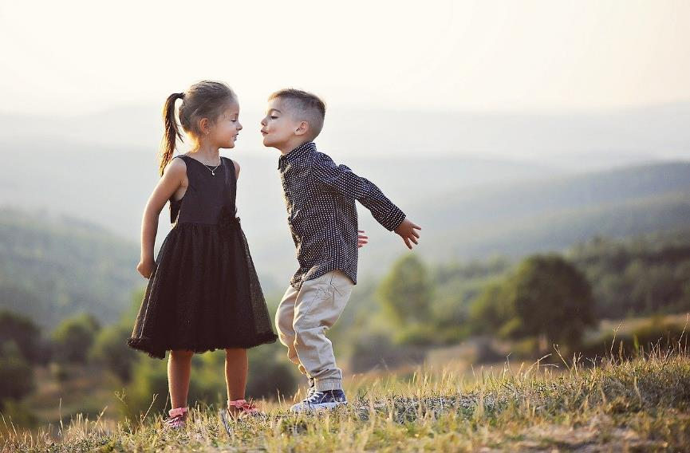
Mag ik je kussen?
Mag ik je kussen?
Notes:
Link met autisme – uitleg voor leerlingen
Het woord kussen, kan een zoen of een hoofdkussen betekenen. Het is belangrijk om te kijken naar wat er zich afspeelt in de omgeving om te weten wat er juist bedoeld wordt met de vraag.
Kinderen met autisme hebben het net moeilijker om de juiste betekenis van een woord af te leiden uit de situatie. Ze luisteren naar het woord of de zin, maar houden minder rekening met de situatie waarin iets gezegd wordt waardoor ze woorden of boodschappen soms anders begrijpen of verstaan.

Slide 36
Wat kan hierdoor moeilijk gaan?
Ze vinden het soms moeilijk om precies te begrijpen wat je bedoelt.
Letterlijk begrijpen wat er staat of wat je zegt.
Niet doen wat er gevraagd wordt omdat ze het niet begrepen hebben.
Gesprekjes voeren.
...
Wat kan hierdoor net goed gaan?
Rechtuit en eerlijk zijn.
Ze zeggen wat ze bedoelen.
Woordgrapjes maken door woorden opzettelijk uit de context te halen.
…

Slide 37
Tips:
Zeg wat je doet en doe wat je zegt.
Probeer duidelijk en concreet te zeggen wat je bedoelt.
Bv. woorden zoals straks, misschien, eventueel, we zien wel,… zijn voor kinderen met autisme vaak onduidelijk
Schrijf het op of teken het
Dagplanning, stappenplan, pictogrammen, enz. kunnen helpen.
Notes:
Tips voor de leerlingen – extra verduidelijking
Tip 2: Kinderen met autisme houden van duidelijkheid. In ons dagelijks taalgebruik zijn er heel wat onduidelijke woorden: straks, misschien, eventueel, we zien wel,… Voor kinderen met autisme is dit allesbehalve duidelijk en kan dit leiden tot misverstanden. Probeer duidelijk en concreet te zeggen wat je bedoelt.
 Tip 3: Je kan boodschappen en afspraken opschrijven of tekenen. Hierdoor kunnen ze nog eens kijken naar je boodschap of afspraak, net zoals jullie naar de dagplanning van de juf kunnen kijken als jullie vergeten zijn wat we gaan doen.


Slide 38
Ik zie, ik zie wat jij niet ziet...
Opdracht rond
detaildenken

Slide 39
Jullie krijgen enkele stukjes van een foto te zien.
Waarover gaat deze foto?
Notes:
Instructie voor de leerkracht
De inleefopdracht wordt klassikaal gemaakt aan de hand van de PowerPoint. De leerlingen krijgen de opdracht om naar verschillende detailstukken van een foto te kijken en per puzzelstukje dat getoond wordt, wordt er gevraagd te vertellen waarover de foto gaat. Nadat de leerlingen hebben kunnen nadenken waarover de foto gaat, wordt de gehele foto getoond. Het is de bedoeling om samen met de leerlingen te bekijken of ze op basis van enkele detailstukken van een foto een beeld kunnen vormen van wat er zich afspeelt op de foto. Dit is veel moeilijker dan als je ineens de volledige foto te zien krijgt.

Slide 40
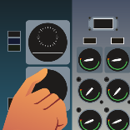
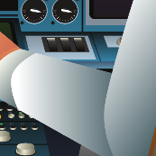
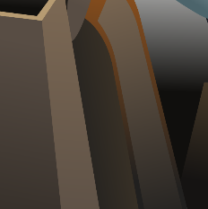
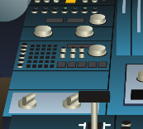

Slide 41
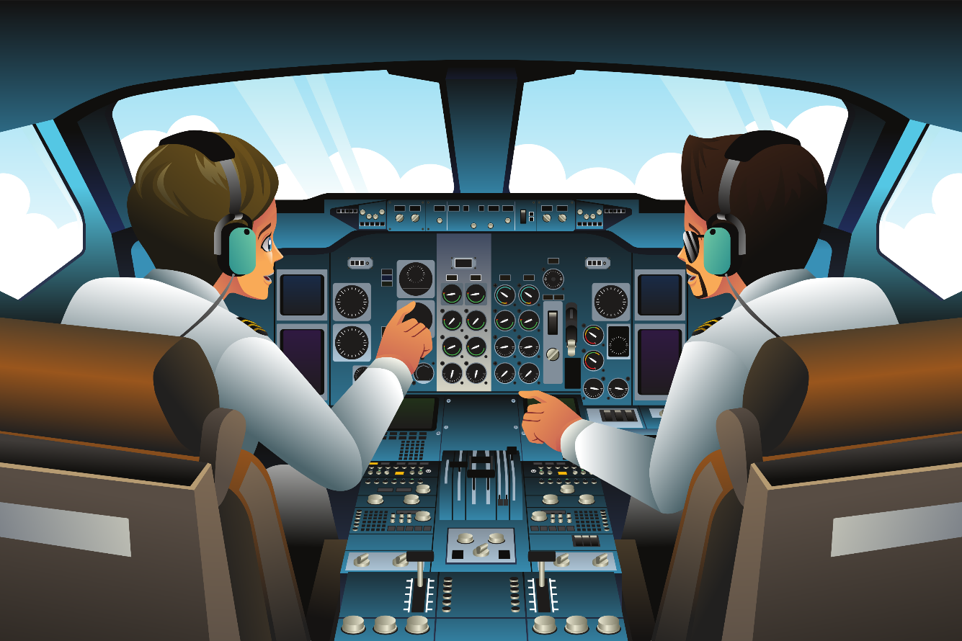

Slide 46
Hoe was het voor jou om te achterhalen waarover de foto ging?
Kon je op basis van de details van de foto een beeld vormen van wat er zich afspeelde?
Wat onthoud je van deze oefening?

Slide 47
Wat kan hierdoor moeilijk gaan?
Moeilijker het geheel zien of begrijpen.
Afgeleid worden door alle details.
Vasthangen aan bepaalde details.
Meer tijd nodig om na te denken.
…
Wat kan hierdoor net goed gaan?
Het zien, opmerken en onthouden van details.
Nauwkeurig en gedetailleerd werken.
…
Notes:
Link met autisme – uitleg voor leerlingen
Bij deze opdracht hebben jullie mogen ervaren hoe het voelt als je informatie mist doordat er enkel details worden getoond.
Kinderen met autisme zijn goed in het zien van details. Zij zien eerst de details en dan pas het geheel. Zij moeten als het ware verschillende puzzelstukjes bij elkaar puzzelen om dan de gehele puzzel te kunnen zien. De informatie komt vaak in deeltjes binnen, waardoor het wat langer duurt voor ze het geheel zien of begrijpen. En soms gebeurt het wel eens dat ze verloren geraken in de details en helemaal niet mee zijn met de situatie. Bij kinderen zonder autisme is het omgekeerd. Zij zien meestal eerst het geheel (of de gehele situatie) en gaan dan pas naar de details kijken.
Bron foto: https://www.standaardboekhandel.be/p/waar-is-wally-9789002265860

Slide 48
Tips:
Spreek op een rustig tempo.
Geef voldoende tijd om te antwoorden.
Toon begrip als hij of zij afgeleid is en herhaal nog eens wat je wil zeggen.
Notes:
Tips voor de leerlingen – extra verduidelijking
Tip 2: Kinderen met autisme hebben vaak meer tijd nodig om informatie te horen, te begrijpen, te verwerken en te reageren.

Slide 49
Nabespreking
Notes:
Korte nabespreking met de leerlingen:
Wat neem je mee uit dit lespakket? Wat zal je zeker onthouden?
Wat wist je nog niet? Wat is er nieuw voor jou?
Wat kan je zelf doen om iemand met autisme te helpen?
Als samenvatting hebben we een aantal tips gebundeld op een poster. Deze poster kan opgehangen worden in de klas.

